Slide 1
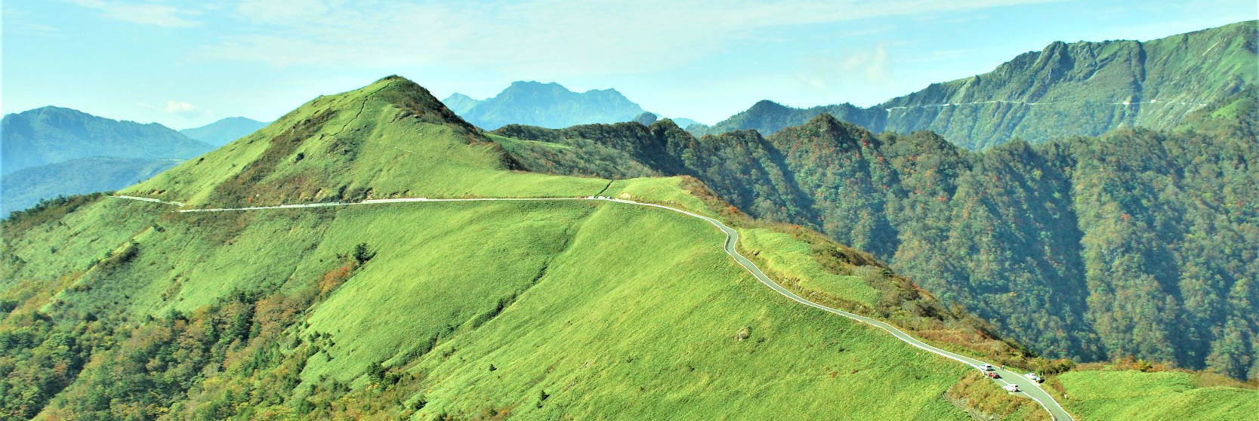
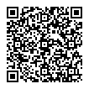
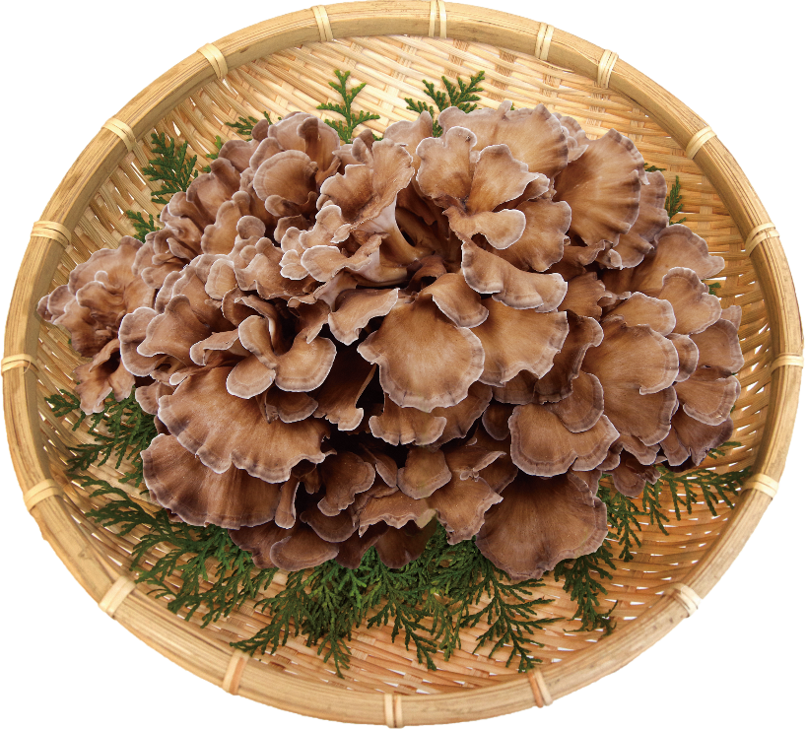
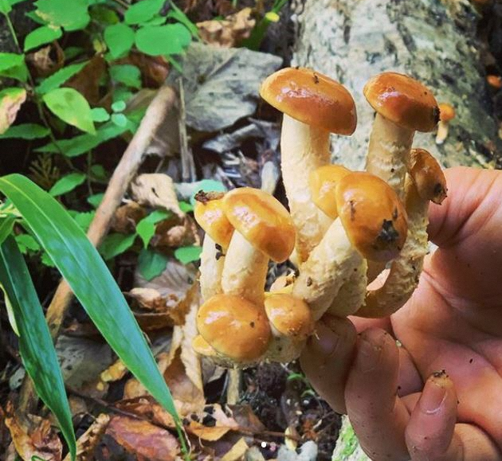
高知県
いの町
R3年度 地域おこし協力隊員募集
本川地域
原木まいたけ栽培ミッション
恵まれた自然環境と原木まいたけなどの地域資源を活用して、
地域住民とともに地域の活性化を目指そう ❕
MISSION 内容
◆特産品の原木舞茸を中心としたきのこの生産と販売・企画
◆本川ジャガイモの生産・販売など
◆地域活動の支援等
週4日勤務
給与：月額約21.5万円
期末手当/家賃補助制度あり
◆申込期間
R3年1月15日～R3年2月10日（必着）
※応募条件あり 詳細はこちらをご確認ください。
http://www.town.ino.kochi.jp/chosei/chouseijoho/koho_jinji/5911/
※原木舞茸（まいたけ）とは
通年販売されている一般的な菌床舞茸と違い、９～１０月の３週間程しか収穫できない希少で高級な
きのこです。吉野川源流域の本川は、「幻のきのこ」とも呼ばれる天然の舞茸も群生する地域です。
原木舞茸は、冬期に伐採したクヌギを殺菌・植菌し、約半年寝かせた原木を畑に植えて、大切に育成
すると秋には収穫できます。天然物に近い味・香り・シャキシャキした食感が特徴で非常においしいです。

Slide 2
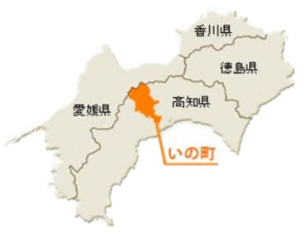
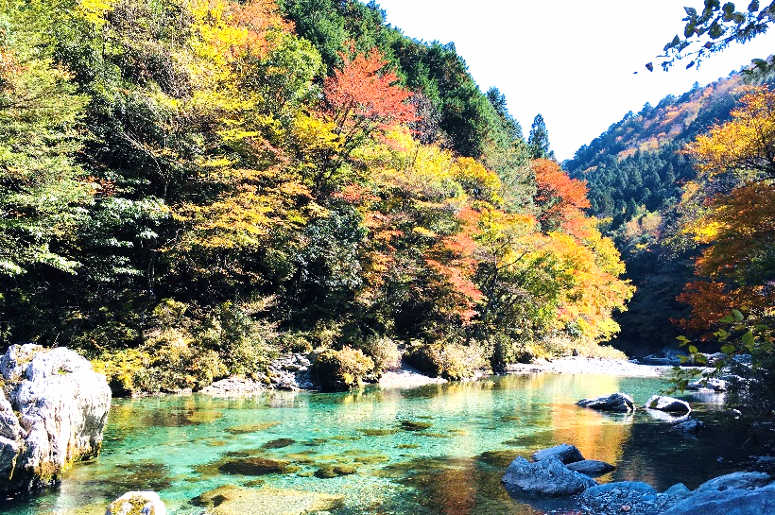
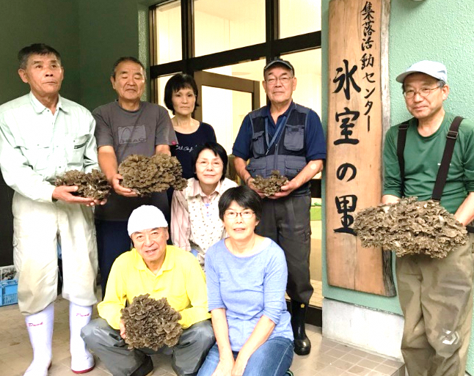
◆いの町本川地域紹介
いの町は高知県中央部に位置し、いの町北部の本川地域は西日本最高峰の石鎚山の山並みに抱かれ、四国最長の吉野川の源流域にあります。
本川エリア
急峻な山岳地帯で標高は５００ｍから１９００ｍにもなります。そのため冬季には積雪もありますが、原生林や天然林も多く、その豊かな山々から湧き出る清流など手付かずの自然に恵まれていて、高知の最も奥深い所という意味で「奥土佐」とも呼ばれています。
車での所要時間
高知市へ
56ｋｍ １時間２０分
愛媛県西条市へ
36ｋｍ ４０分
地域の中を縦断する国道１９４号線に新寒風山トンネルが開通し、西条市までの所要時間も約４０分となり、日常の生活圏となっています。
◆集落活動センター『氷室の里』
本川エリアの越裏門・寺川地区にある集落活動センター『氷室の里』が隊員の活動拠点となります。
この地域の人口は約70名、高齢化率は８０％を超え、高知県内でも特に過疎・高齢化の進んだ地域の一つです。 一方で、周辺には清流が流れ原生林や天然林も多く残っています。
「氷室の里」ではこの恵まれた自然環境や地域資源を活かし、地域住民が中心となって「原木まいたけ」や「本川ジャガイモ」などの栽培・販売の他、イベント開催に取り組むことで、住民力を高め、集落の維持に努めています。
地域おこし協力隊員として地域住民とともに、アイデアを出し、汗を流しながら、地域を活性化させていくことを期待しています。
◆先輩隊員インタビュー
春は様々な花が咲き、夏には川に入って魚を捕ったりしてます。夜は星も多くてびっくりします。ここ本川には都会には無い美しいモノや楽しいコトが溢れていますよ。“日々の暮らしを愉しむ”なんて東京では考えたこともなかったです。
私たちと一緒に頑張りましょう！
氷室の里でお待ちしています。
私の暮らしているところは、近隣の町まで３０ｋｍと隔絶されたような地区で、水道は沢の水を取っていますが、それでも十分生活はできています。周囲の人も温かく接してくれてます。
ここにきて「足るを知る」を知りました。
唐木田隊員（東京都出身）
地域おこし協力隊のお問合せ・申し込み
いの町役場本川総合支所 産業建設課
担当：高井・渡辺・石川
TEL：088-869-2115 （9時～17時）
Eメール：k-takai@town.ino.lg.jp
「越裏門・寺川村おこし協議会」主力メンバーのみなさん
移住相談はこちら
本川エリアでは現在3名
の隊員が活動しています。
いの町役場 総合政策課
「いの町移住相談ワンストップ窓口」
TEL：088-893-5855
Eメール：iju@town.ino.lg.jp
いの町移住応援サイト
「はっぴーいの町ターン」
https://www.ino-iju.jp/
本川地区地域おこし協力隊FB
https://www.facebook.com/hongawa.chiikiokoshi/

